Slide 1
SuperStream-NX
人事給与 Word差し込み設定事例
キヤノンＩＴソリューションズ株式会社

Slide 2
CONTENTS
01 Word差し込み文書設定事例の概要
02 Word差し込みテンプレートの作成
03 SuperStream-NX差し込み定義の登録
04 Word差し込み文書の設定と調整
05 参考資料
・WordおよびExcelは、米国Microsoft Corporationの、
米国、日本およびその他の国における登録商標または商標です。

Slide 3
0１．Word差し込み文書設定事例の概要
本資料でできること
■本資料では、SuperStream-NX人事管理の[人事通達リスト出力]の機能より作成されるWordの差し込み文書を作成する
設定手順について具体的な事例より解説します。 当事例のWordはMicrosoft 365 バージョン2408を利用しています。
■Wordの差し込み印刷とは、Excelなどのデータソースを活用して、文書（例：通達、案内状、宛名など）を一括で作成する機能です。
Wordの差し込み印刷の基本操作については本資料では割愛しています。必要に応じてWordのヘルプやマニュアルをご確認ください。
本資料の事例では[人事通達リスト出力]機能より出力される差し込みデータをWordの差し込み文書テンプレートに読み込むことで、
帳票作成の手間を削減し、業務の効率化を図ることが可能です。
■本資料の手順概要は以下となります。（かんたんなステップ）
１．Wordのテンプレートファイルを作成
→「氏名」 「所属」など、帳票のレイアウトと差し込みたい項目を大まかに作ります。
２．SuperStream-NXで差し込みデータの定義を登録
→利用するWordのテンプレートファイルと、どのような項目を利用するのか設定します。
３．[人事通達リスト出力]機能より差し込みデータを作成
→サンプルとなる従業員の差し込みデータを出力します。
４．Wordで差し込み文書を設定
→サンプルの差し込みデータをWordのテンプレートファイルに読み込んで、差し込みたい文字の設定と配置をします。
５．レイアウトを確認・修正して保存
→レイアウトなどの見た目を整えWordのテンプレートファイルを完成させ保存します。

Slide 4
0１．Word差し込み文書設定事例の概要
⚠️主な注意点
■作成される差し込み文書テンプレートは固定レイアウトにデータを差し込む形式のため、
表示行数がレイアウトの設定を超える場合、自動改ページされません。
その場合は、差し込み文書テンプレートのレイアウトの拡張や出力データを絞り込むといった工夫をご検討ください。
■データの差し込み後に文字のズレや改行の乱れなどが発生する場合もあります。
差し込み印刷のプレビュー機能で確認してレイアウトを調整してください。
■差し込みデータのファイルは「HL220200.000」となります。
SuperStream-NXのユーザーフォルダー内の「Output」フォルダーに固定出力されます。
■「氏名」 「所属」などの差し込みたい項目（Wordの差し込みフィールドになります）はSuperStream-NXより出力された
差し込みデータのフィールドコードとなります。利用できるフィールドコードはシステム設定ガイドなどをご参照ください。
「NXHRシステム設定ガイド」：9.3 MS Word用差込データ内容の設定
※当資料の参考資料ページに一部掲示してあります。

Slide 5
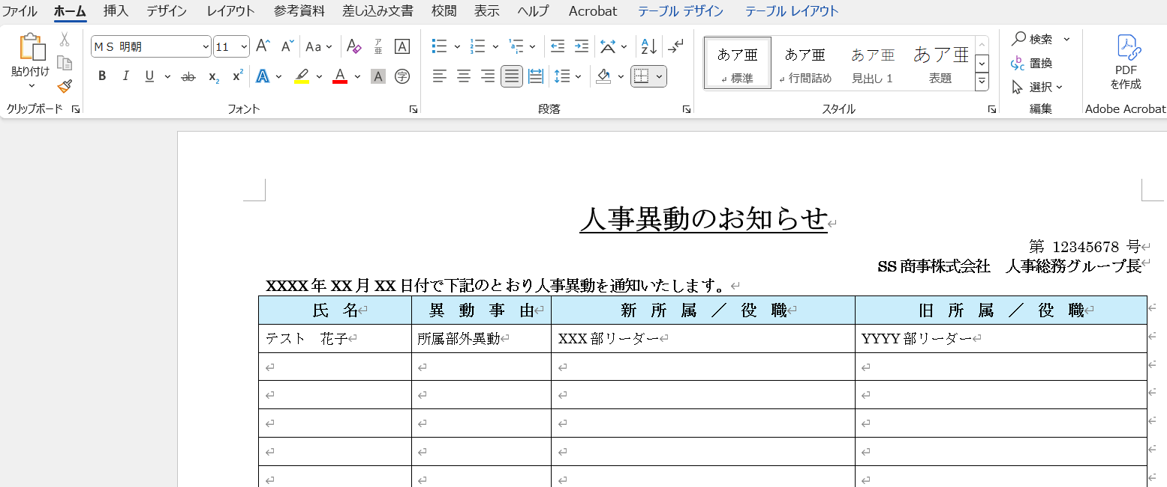
0２．Word差し込みテンプレートの作成
（１）差し込み先のWordテンプレートファイルにレイアウトを作成
①作成したい帳票をもとに、固定で表示する文字と、Wordの差し込みフィールド（差し込みたい文字）を整理します。
・例：「年月日」 「氏名」 「新所属」など、データファイルから差し込みたい項目をリストアップします。
・タイトルの「人事異動のお知らせ」や一覧表のヘッダー項目など、固定で表示する文字と、差し込みたい項目は区別しておきます。
②テンプレートの大まかなレイアウトを作成します。
・当事例では先に大まかなレイアウトを作成し、Wordの差し込みフィールド（差し込みたい文字）の配置は、後からサンプルデータを使って調整します。
・サンプルのデータを差し込んだ後にレイアウトを整えることで、修正の手間を減らせます。文脈や改行位置なども、差し込み後に確認しながら調整すると効率的です。
固定文字例→
差し込みたい文字例↓
固定文字例→
差し込みたい文字例→
（２）作成したWordテンプレートファイルの配置
①ローカルPCや人事給与のAPサーバーなど、任意の場所に作成したWordテンプレートファイルを格納します。
例：D\:SuperStream-NX_Work\帳票\人事通達

Slide 6
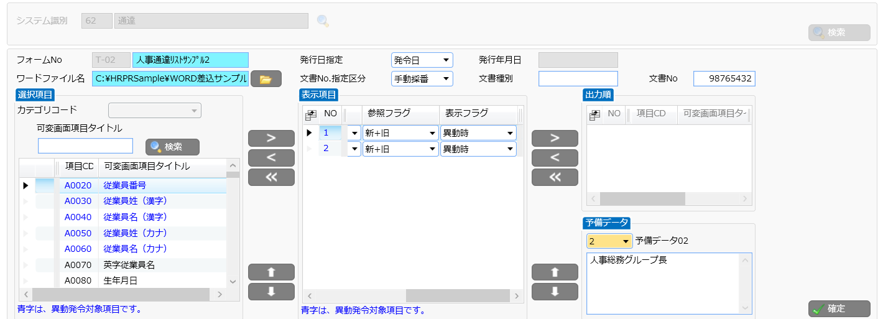
0３．SuperStream-NX差し込み定義の登録
（１）SuperStream-NXの[WORD差込データ定義マスタ登録]機能より差し込み印刷の定義を登録
①[WORD差込データ定義マスタ登録]機能の設定方法詳細や注意事項についてはシステム設定ガイドなどをご参照ください。
「NXHRシステム設定ガイド」：9.3 MS Word用差込データ内容の設定
②当事例では以下の設定としています。
・システム種別：62（通達）
・フォームNo／フォーム名称：任意指定（※[人事通達リスト出力]画面の選択時に分かりやすい名称を推奨します。）
・ワードファイル名：前ページ０２.（２）①でテンプレートファイルを格納したファイルパスを指定します。
・表示項目：
・予備データ1：SS商事株式会社
・予備データ2：人事総務グループ長
No | 項目CD | 可変画面項目タイトル | データ種別 | 参照フラグ | 表示フラグ
1 | A1370 | 所属部門コード | ｺｰﾄﾞ名称 | 新＋旧 | 異動時
2 | A0730 | 役職コード | ｺｰﾄﾞ名称 | 新＋旧 | 異動時
※当事例の設定内容

Slide 7
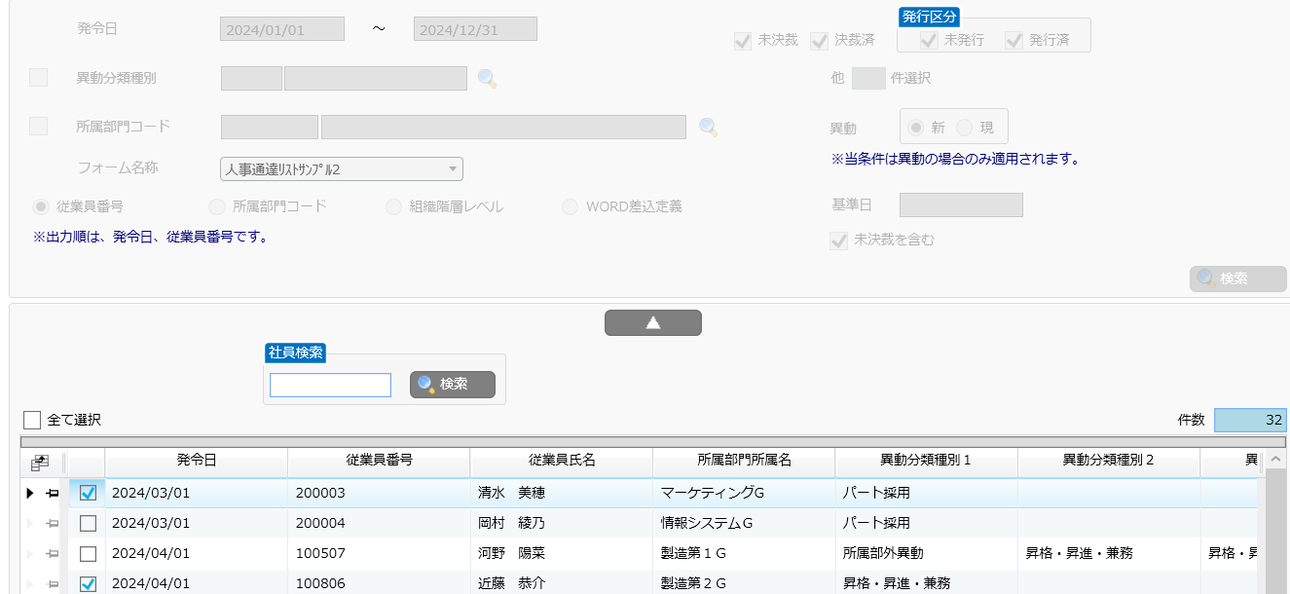
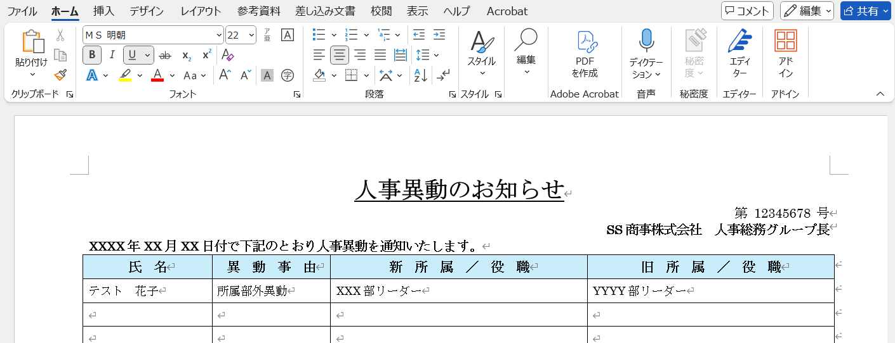
0４．Word差し込み文書の設定と調整
（１）SuperStream-NXのWord差し込み印刷機能より差し込みデータを作成
①このステップでは、[人事通達リスト]機能を使って差し込みデータを作成し、Wordのテンプレートファイルに読み込ませる準備を行います。
②SuperStream-NX人事管理メニューより[異動発令処理] → [人事通達リスト出力]を実行し、登録済みのWordのテンプレートファイルを起動します。
・サンプルデータとして、過去に発令済みの従業員など、任意の従業員数名を指定して出力します。
・フォーム名称には、前ページ０３.（１）①で[WORD差込データ定義マスタ登録]にて登録した名称を指定してください。
・[人事通達リスト出力]の詳細な操作方法についてはシステム操作ガイドなどをご参照ください。 「NXHRシステム操作ガイド」：5.5.2 人事通達リスト
画面の[登録]ボタンを選択することで
作成したWordのテンプレートファイルが
起動します。

Slide 8
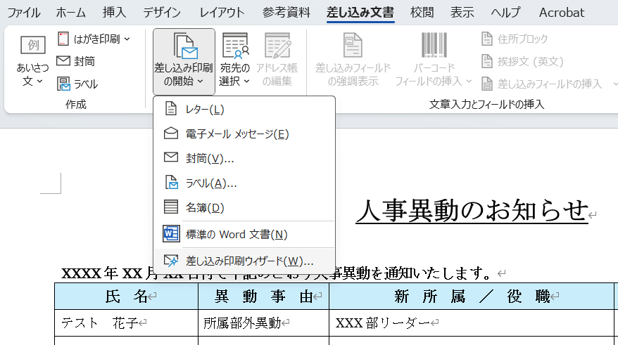
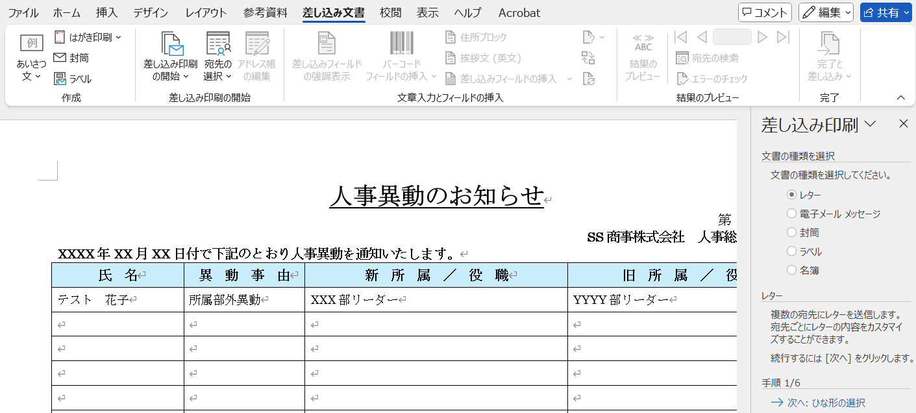
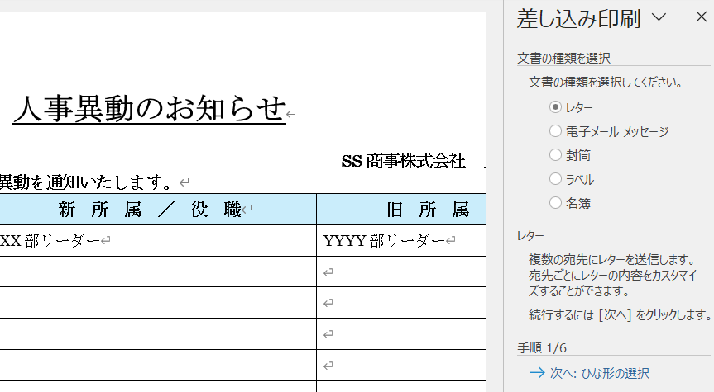
0４．Word差し込み文書の設定と調整
（２）起動したWordのテンプレートファイルで差し込み文書設定を準備する
①メニューの「差し込み文書」より「差し込み印刷の開始」 → 「差し込み印刷ウィザード」を選択します。
②表示された「差し込み印刷ウィザード」の「文書の種類を選択」にて「レター」を指定し「次へ：ひな形の選択」を選択します。
(a)
(c)
(b)
画面右に「差し込み印刷ウィザード」が
表示されます。
(a)
(b)

Slide 9
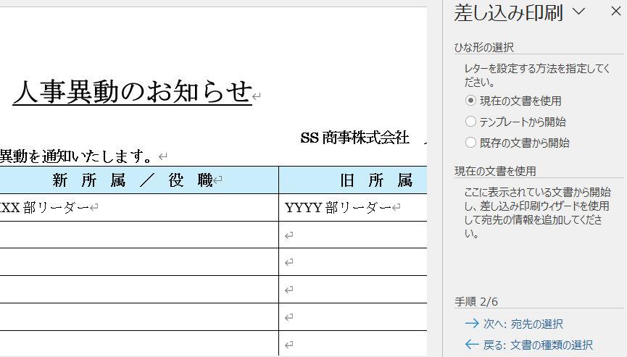
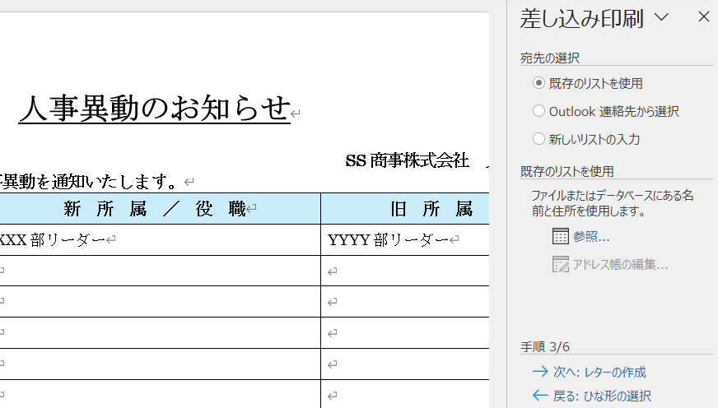
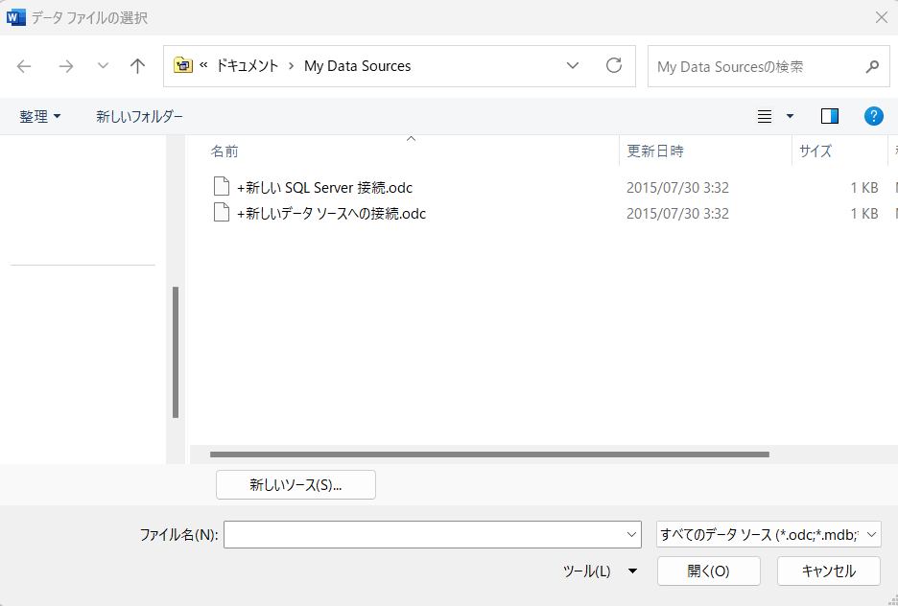
0４．Word差し込み文書の設定と調整
（２）起動したWordのテンプレートファイルで差し込み文書設定を準備する
③「ひな形の選択」より「現在の文書を使用」を指定し「次へ：宛先の選択」を選択します。
(a)
(b)
④「宛先の選択」より「既存のリストを使用」を指定し「参照...」を選択します。
「データファイルの選択」画面が表示されます。
(a)
(b)

Slide 10
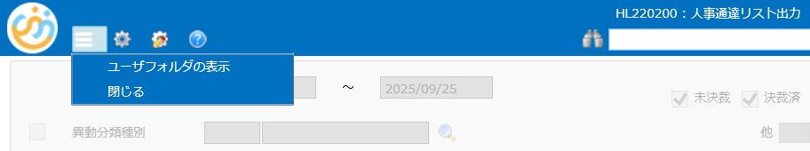
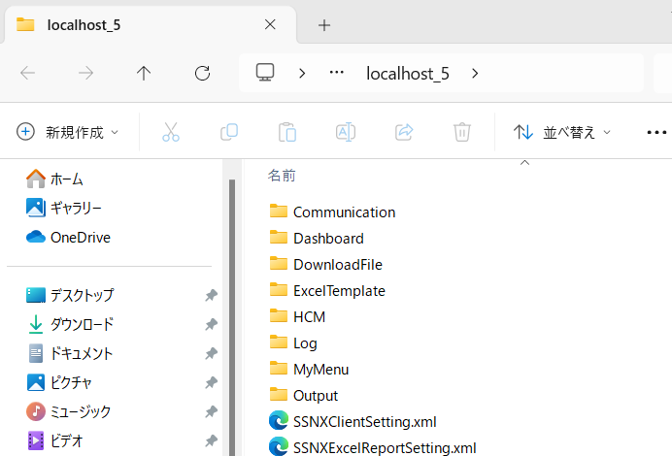
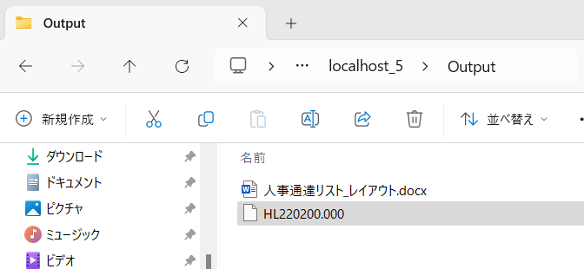
0４．Word差し込み文書の設定と調整
（２）起動したWordのテンプレートファイルで差し込み文書設定を準備する
⑤「データファイルの選択」画面で指定する、[人事通達リスト出力]で作成された差し込みデータの保存場所（パス）を確認します。
この差し込みデータは、[人事通達リスト出力]を実行すると、SuperStream-NXのユーザーフォルダー内にある「Output」フォルダーに自動で出力されます。
そのため、SuperStream-NXのメニューからユーザーフォルダーを開き、「Output」フォルダーの場所（パス）を確認してください。
(a)
差し込みデータファイルの「HL220200.000」
が出力されるOutputフォルダーの
場所（パス）をコピーします。
SuperStreamのユーザーフォルダーが
エクスプローラーに表示されます。
(c)
(b)
Outputフォルダーに
移動します。
↑出力された差し込みデータファイル
※[人事通達リスト出力]の差し込みデータのファイル名は
固定で「HL220200.000」となります。

Slide 11
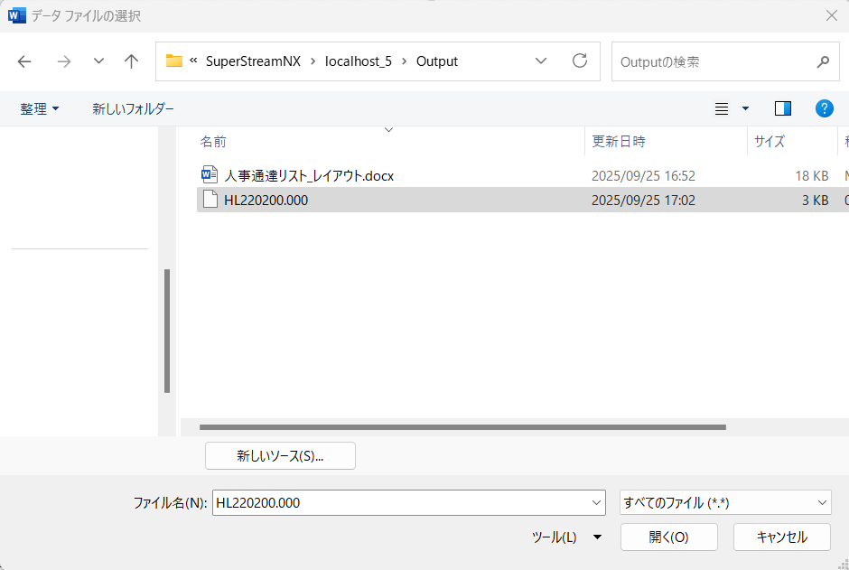
0４．Word差し込み文書の設定と調整
（２）起動したWordのテンプレートファイルで差し込み文書設定を準備する
⑥「データファイルの選択」画面に戻ったら、前ページ０４.（２）⑤でコピーした差し込みデータファイルの保存場所（パス）に移動します。
その中にある、[人事通達リスト出力]で作成された差し込みデータのファイルを選択して開いてください。
※差し込みデータのファイル名は「HL220200.000」です。
このファイルは「すべてのファイル(*.*)」と選択しないと表示されないため、ファイルの種類を変更してから選択してください。
(a)
「データファイルの選択」画面に戻り、Outputフォルダーのパスを貼り付けて移動します。
(c)
データファイルが表示されたら選択して開きます。
(b)
ファイル名のプルダウンリストより「すべてのファイル(*.*)」を選択します。

Slide 12
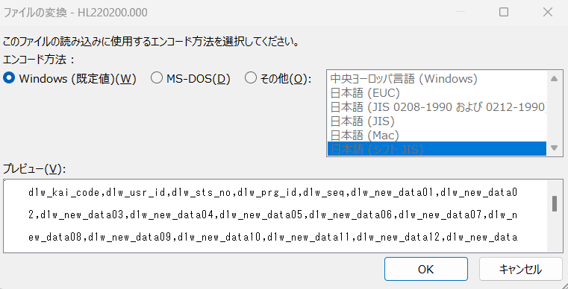
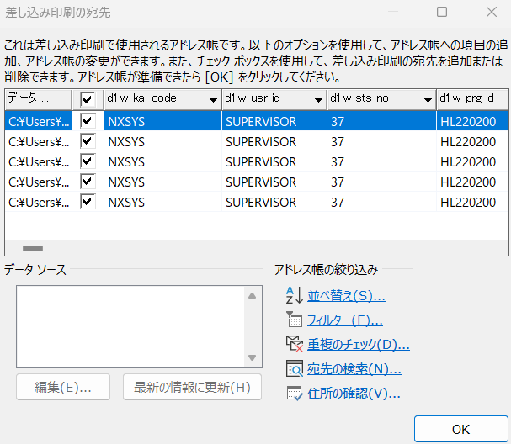
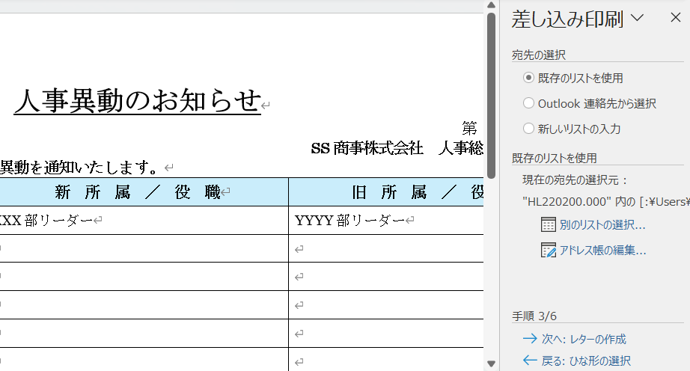
0４．Word差し込み文書の設定と調整
（２）起動したWordのテンプレートファイルで差し込み文書設定を準備する
⑦表示された「ファイルの変換」画面で「Windows(規定値)」を指定し「OK」を選択します。
⑧「差し込み印刷の宛先」画面で「OK」を選択します。
(a)
(b)
⑨「差し込み印刷ウィザード」の「宛先の選択」 に戻り「次へ：レターの作成」を選択します。

Slide 13
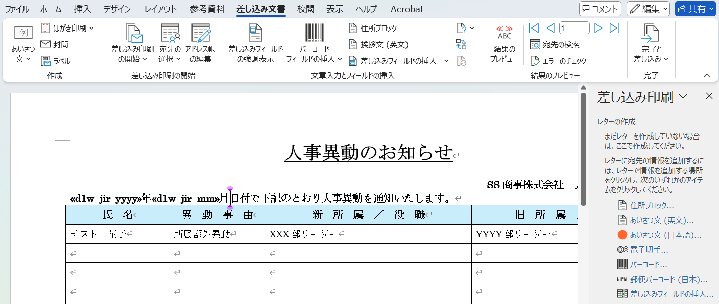
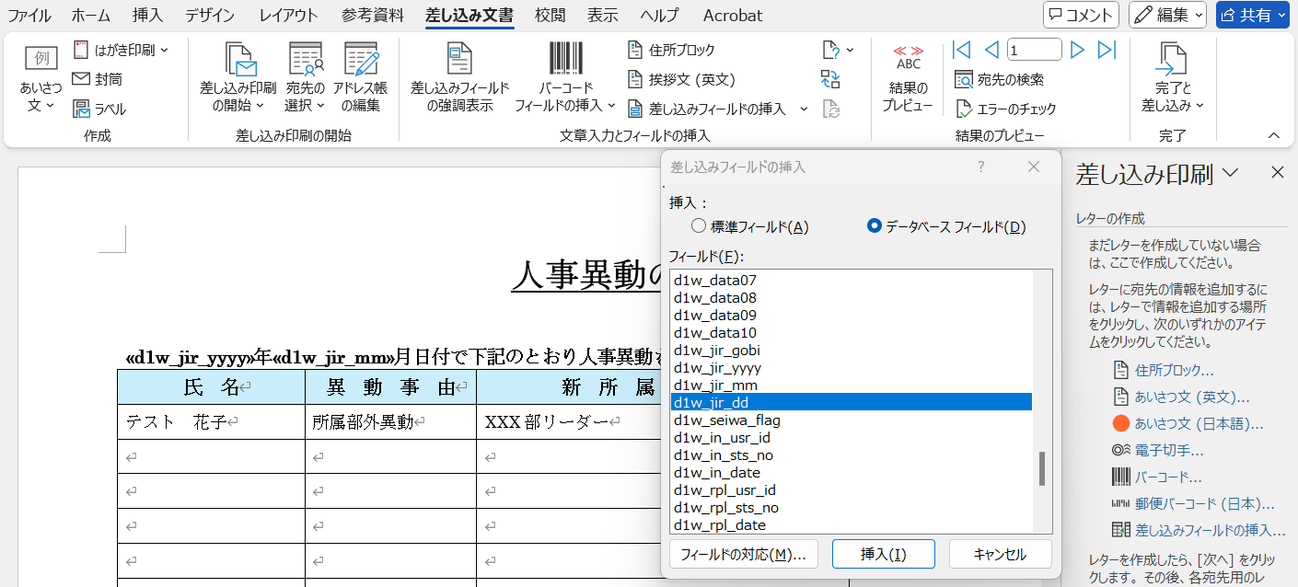
0４．Word差し込み文書の設定と調整
（３）WordのテンプレートファイルにWordの差し込みフィールド（差し込みたい文字）を配置する
①文字の挿入先にカーソルを移動させ、メニューの「差し込みフィールドの挿入」より差し込みたいフィールドを指定し挿入します。
SuperStream-NXの差し込みフィールドの詳細やその取り扱いについてはシステム設定ガイドをご参照ください。
「NXHRシステム設定ガイド」：9.3 MS Word用差込データ内容の設定 （フィールドコード名の一覧表を参照）
※当資料の参考資料ページに一部掲示してあります。
(a)
(b)
(c)
(d)

Slide 14
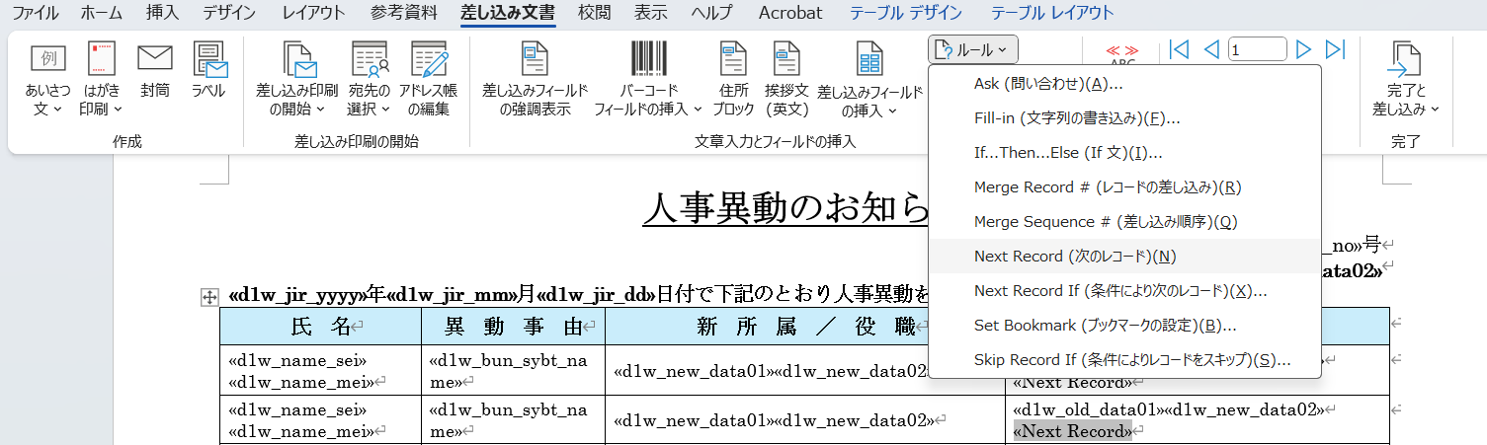
0４．Word差し込み文書の設定と調整
（３）WordのテンプレートファイルにWordの差し込みフィールド（差し込みたい文字）を配置する
②差し込みたい項目（氏名や所属など）の数だけ、前頁①で行った作業を繰り返してください。
また、次の行（レコード）のデータを差し込む場合は、Wordの「差し込み文書」メニュー内の「ルール」から「 Next Record(次のレコード) 」を設定します。
※Wordの差し込み印刷の基本操作については本資料では割愛しています。必要に応じてWordのヘルプやマニュアルをご確認ください。
(b)
(c)
(a)
(d)
※Wordの差し込みフィールド（差し込みたい文字）をテンプレートに配置します。

Slide 15
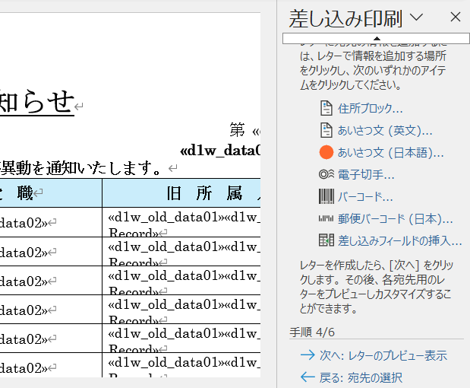
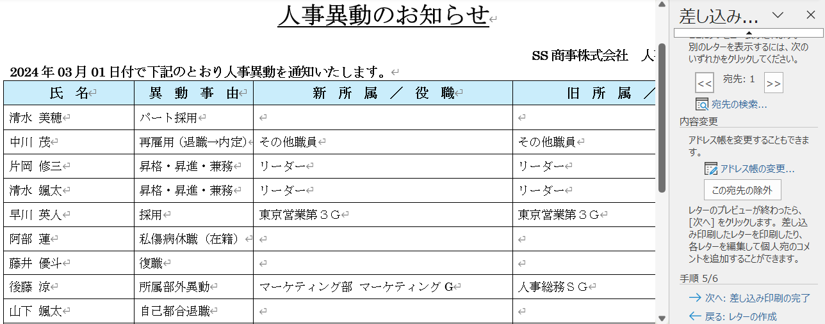
0４．Word差し込み文書の設定と調整
（４）Wordのテンプレートファイルのレイアウトや文字の配置などを調整しファイルを保存する
③差し込みフィールドをすべて配置したら、「差し込み印刷ウィザード」で「次へ：レターのプレビュー表示」を選択します。
プレビュー画面で、文字の位置やレイアウトを確認し必要に応じて調整します。問題がなければ「次へ：差し込み印刷の完了」を選択し、ウィザードを「×」で閉じてください。
※プレビュー画面より文字の位置やレイアウトなどの見た目を調整します。
(c)
(a)
(b)

Slide 16
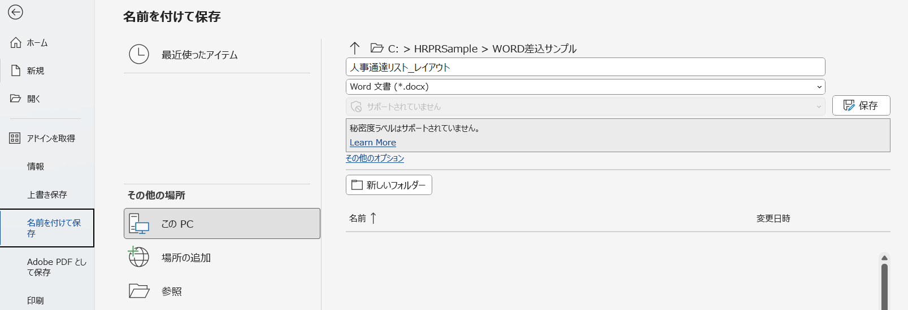
0４．Word差し込み文書の設定と調整
（４）Wordのテンプレートファイルのレイアウトや文字の配置などを調整しファイルを保存する
④完成したWordのテンプレートファイルは、わかりやすい名前を付けて任意の場所に保存してください。
※[人事通達リスト出力]機能より起動したWordテンプレートファイルは、SuperStream-NXのユーザーフォルダー内に一時的に保存されます。
そのため、編集した内容を残すには別の場所に保存し直す必要があります。
⑤保存したWordのテンプレートファイルは、手順０２.（２）①で格納したテンプレートファイルに上書きしてください。
上書きすることで、次回以降の[人事通達リスト出力]の実行時は、完成したテンプレートが自動的に使用されます。
⑥最後に、[人事通達リスト出力]からサンプルデータを再度出力し、文字の配置やレイアウトが想定通りになっているか確認してください。
(b)
(c)
(a)

Slide 17
0５．参考資料（Wordテンプレートレイアウト事例）
■当事例で作成したWordテンプレートのレイアウトは以下の形式となります。

Slide 18
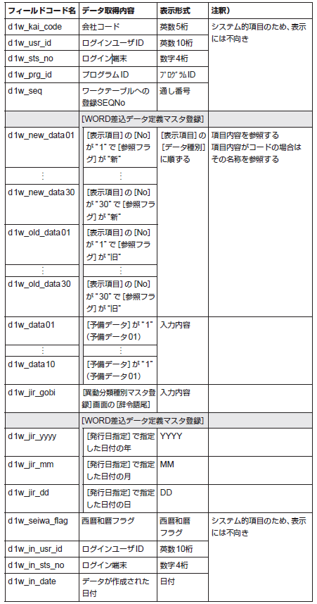
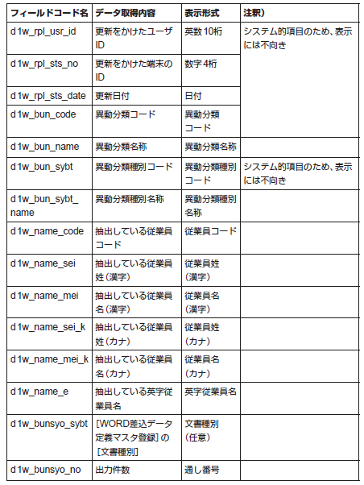
0５．参考資料（SuperStream-NXのフィールドコード）
■ 「NXHRシステム設定ガイド」：9.3 MS Word用差込データ内容の設定 に記載されているフィールドコード一覧です。
WordのテンプレートファイルにWordの差し込みフィールド（差し込みたい文字）を配置する際に参考にしてください。

Slide 19



会計・人事を変える。
もっとやさしく、
もっと便利に、もっと楽しく
www.superstream.canon-its.co.jp/
公式SNS更新中
@superstream.nx
@SuperStream_NX

